Slide 1


L’amicizia…
Capitelli Ivonne
Scuola R. Uccella
Classe 2° A

Slide 2
Le amiche sono quelle che ti aiutano a rialzarti …quando le altre persone neanche sapevano che eri caduta….

Slide 3
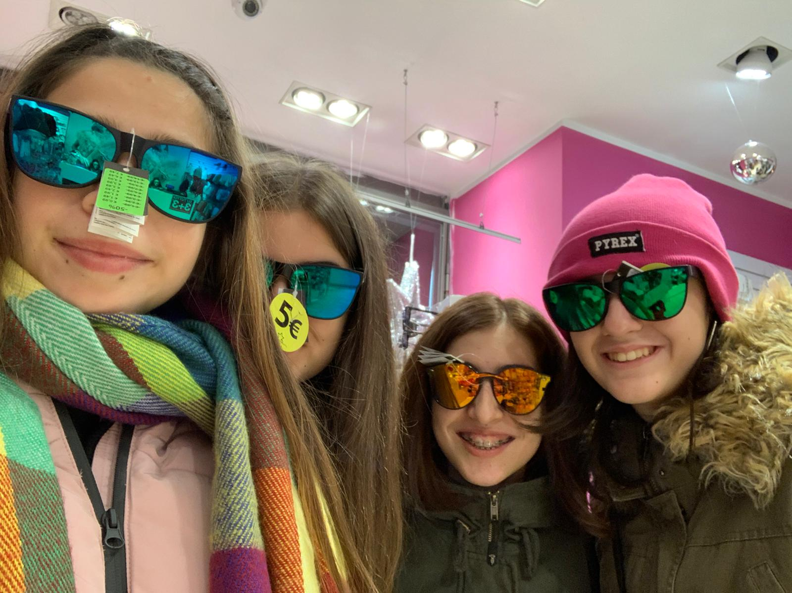
L’AMICIZIA E’…
L’amicizia è come un arcobaleno che colora la vita !

Slide 4
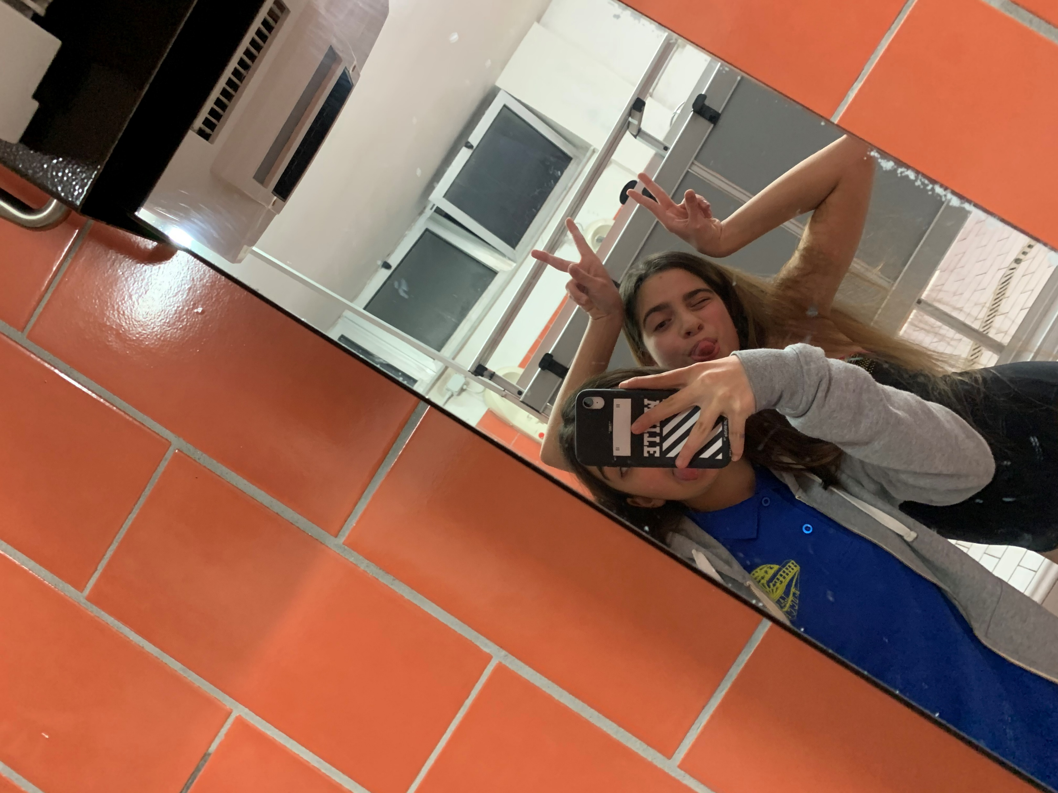
Lei… che ride con te…
L’amica che ti fa ridere....

Slide 5
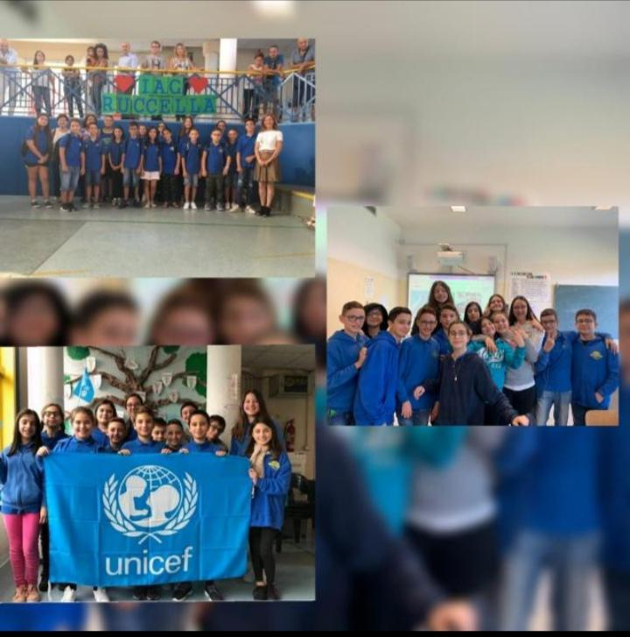
Un amico è ciò di cui il cuore ha sempre bisogno

Slide 6
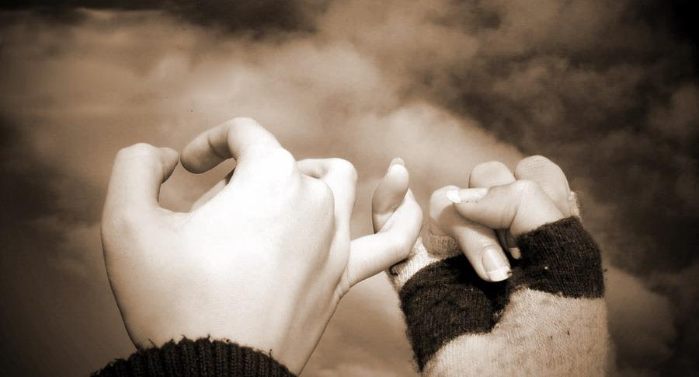

Infinito
Cercavo una piccola cosa in un mondo infinito e invece ho trovato te, una cosa infinita in un piccolo mondo.

Slide 7
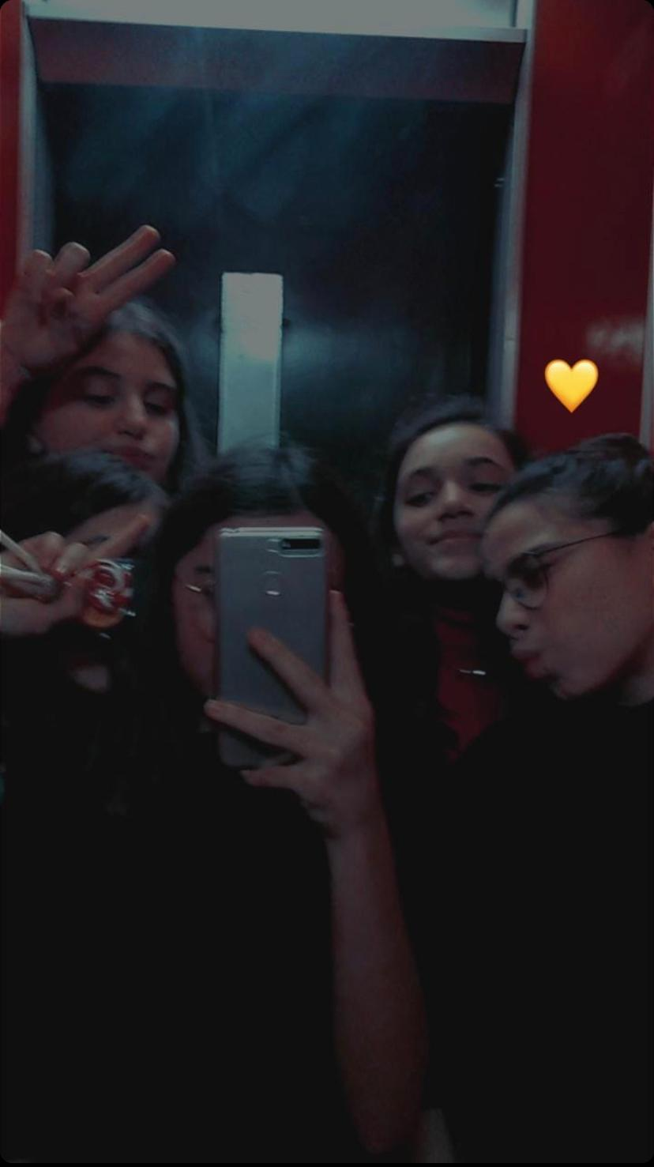
Ci sono persone che non finiscono
mai di volersi bene ,
Semplicemente perché
Ciò che le lega è più forte di ciò…
Che le divide ...
PS: Vi voglio bene

Slide 8
POESIA UN AMICO E’
Un vero amico sai chi è?
Una persona speciale per te
Che non ti lascia mai
Neanche se sei nei guai.
Una vera amica non è mai gelosa di te
E ti manca se un giorno non c’è…
Gioca con lei e dalle la mano
Insieme crescerete piano piano.
Una vero amico la pace sa fare se capita di litigare …
E allora sai che ti dico?
Sono contenta di avere un’amica!

Slide 9


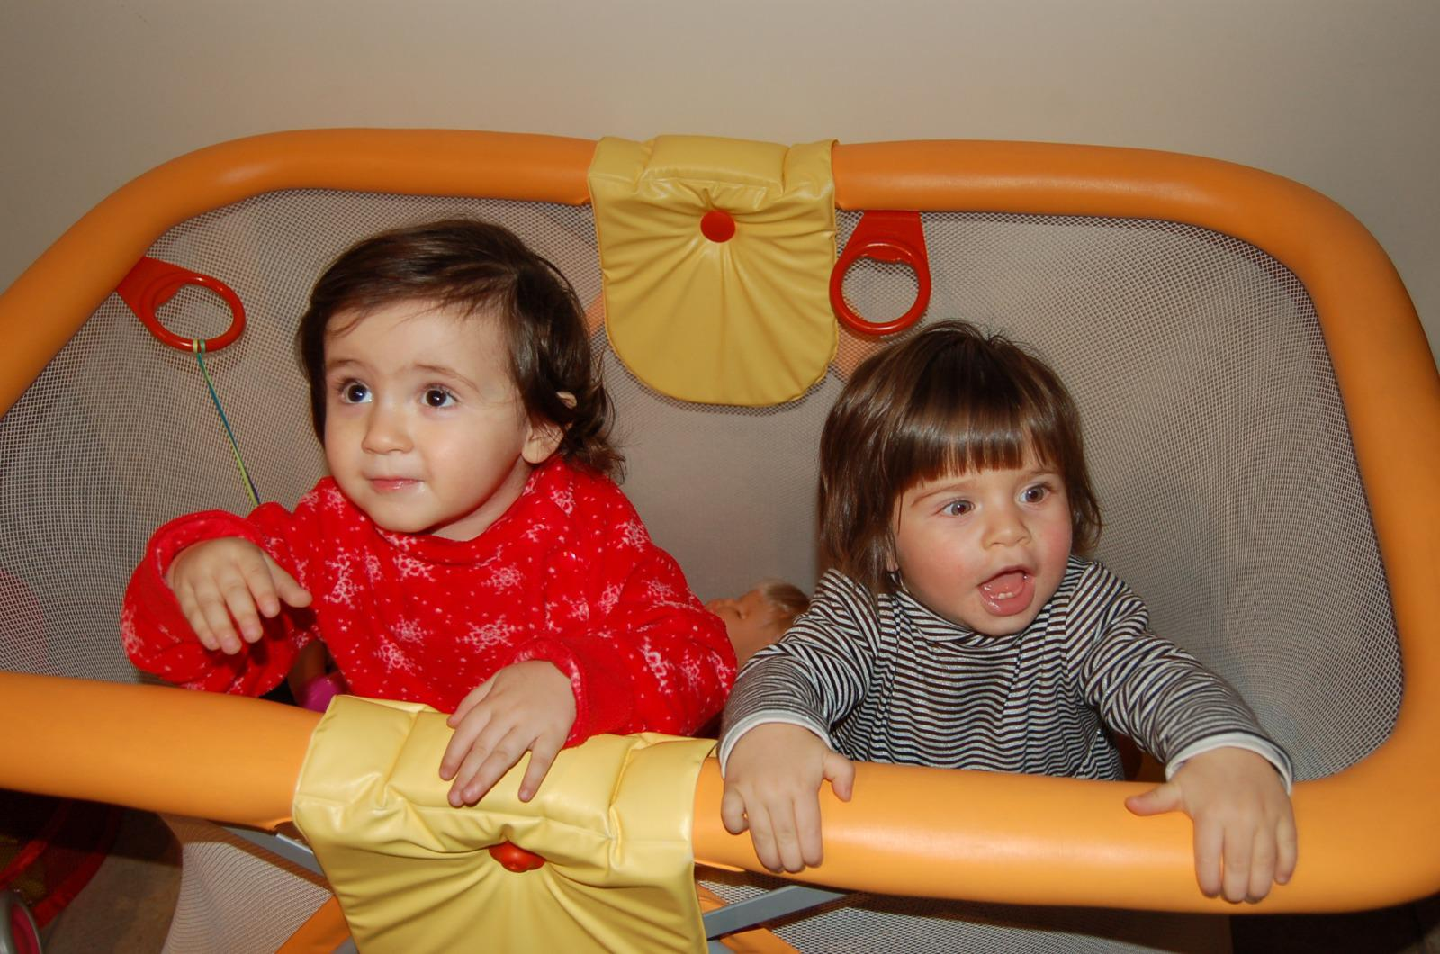
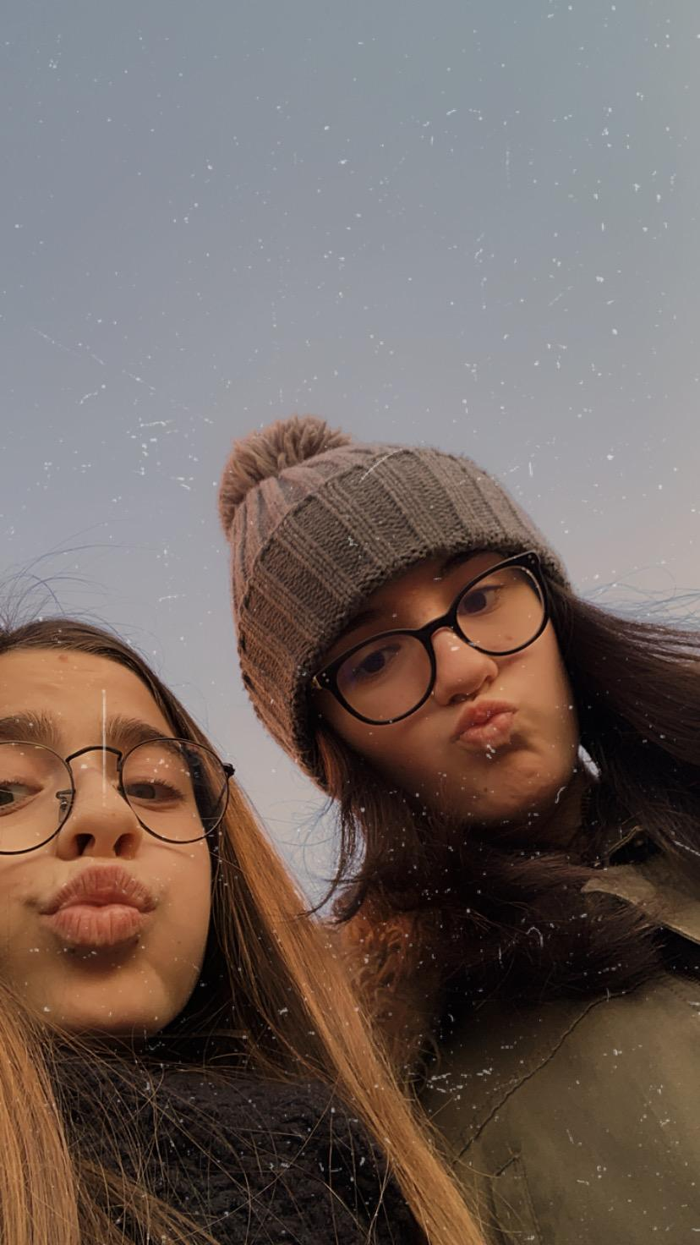
Simona
Ivonne
Amiche geniali …
Ivonne Simona

Slide 10
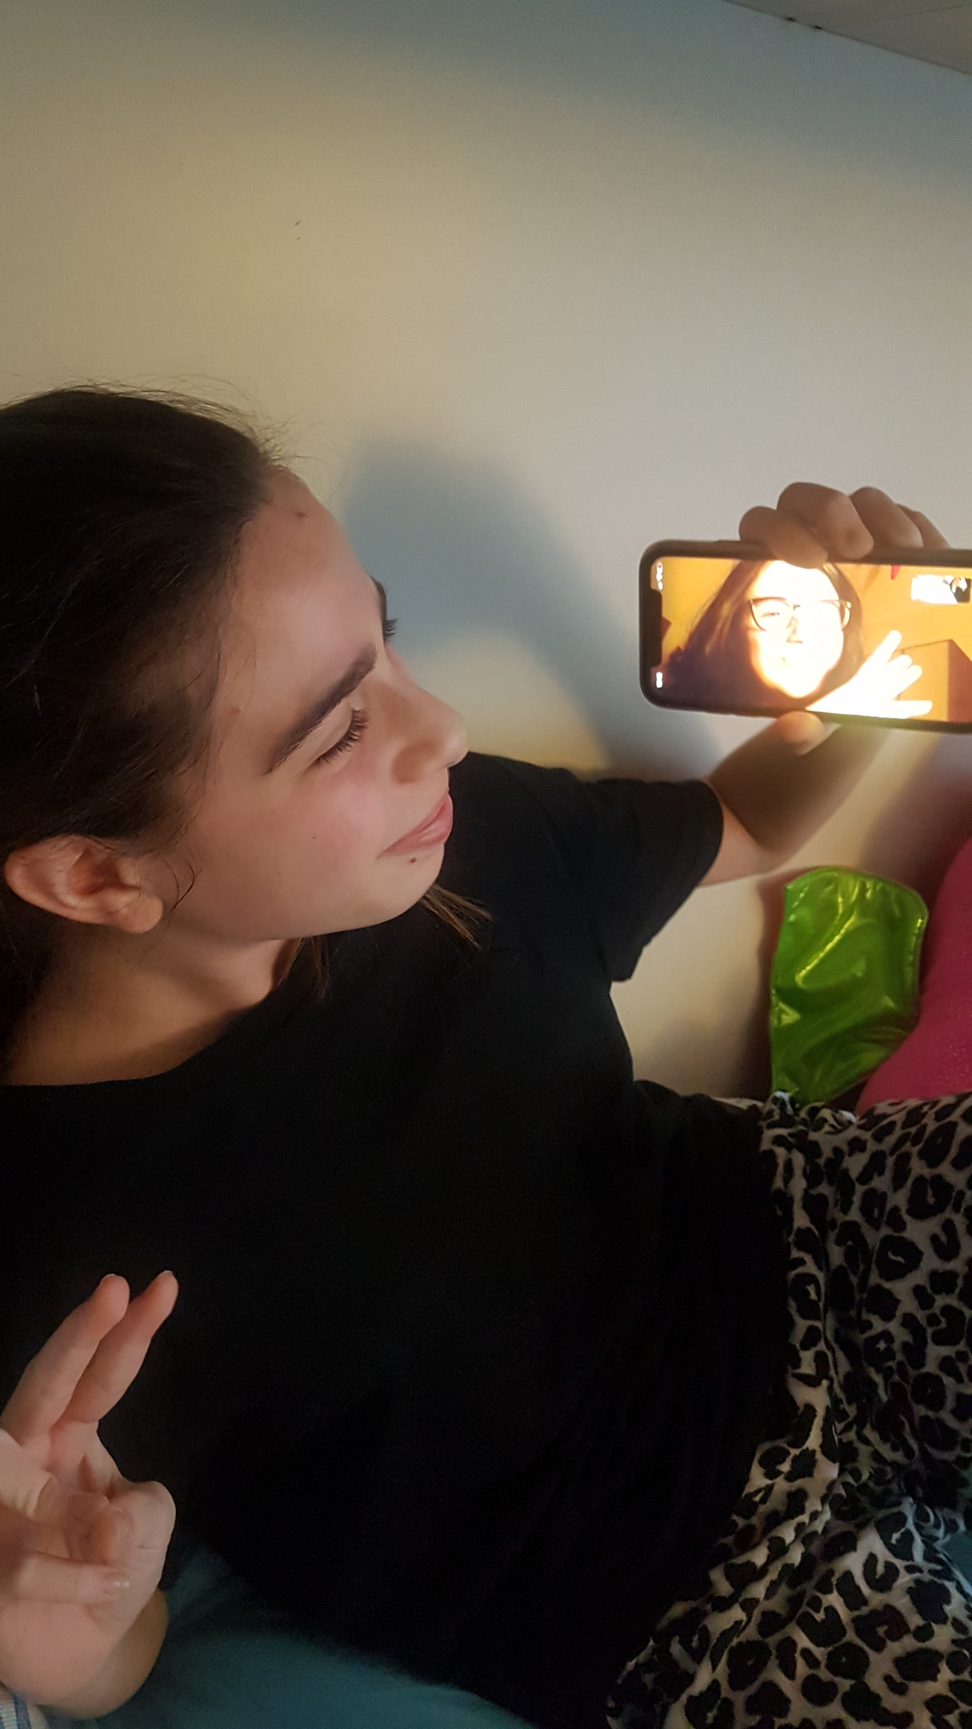
Una distanza forzata che non potrà mai separarci …
T.V.B.

